Slide 1

CASOS DE USO
Sicoef
Sistema de Combate à Evasão Fiscal Rural
Leonardo Nascimento dos Santos
Vinícius Berger
Notes:
As estimativas que desejamos para o projeto são o esforço (em pessoas), o cronograma (em meses) e o custo (em dólares)

Slide 2
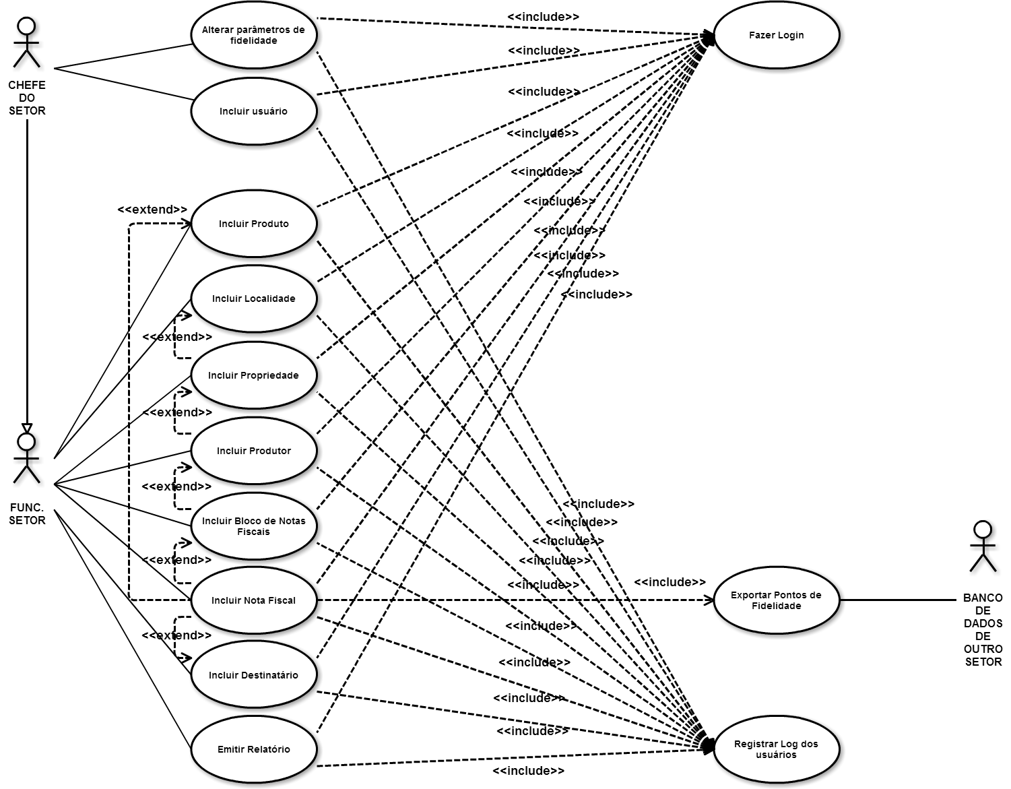

Sicoef
Sistema de Combate à Evasão Fiscal Rural
Notes:
Como nosso sistema possui muitas funcionalidades, decidimos construir o diagrama de casos de uso somente para as funcionalidades de inclusão.

Slide 3
